Slide 1
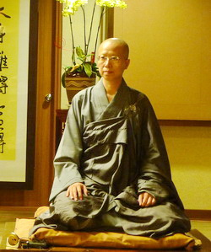
成佛之道講座（一）
性廣法師主講
第 42 堂
緣起與世間（下）

Slide 2

成佛之道講座（1）
課程：基礎佛學 主講人：性廣法師
別說五趣（三）
—緣起與世間（下）
—宇宙器世間略說
MP3出處：佛教弘誓學院網站 法音宣流 成佛之道講座（1）-基礎佛法
1989.10~1992.7 講於弘誓學佛班

Slide 3
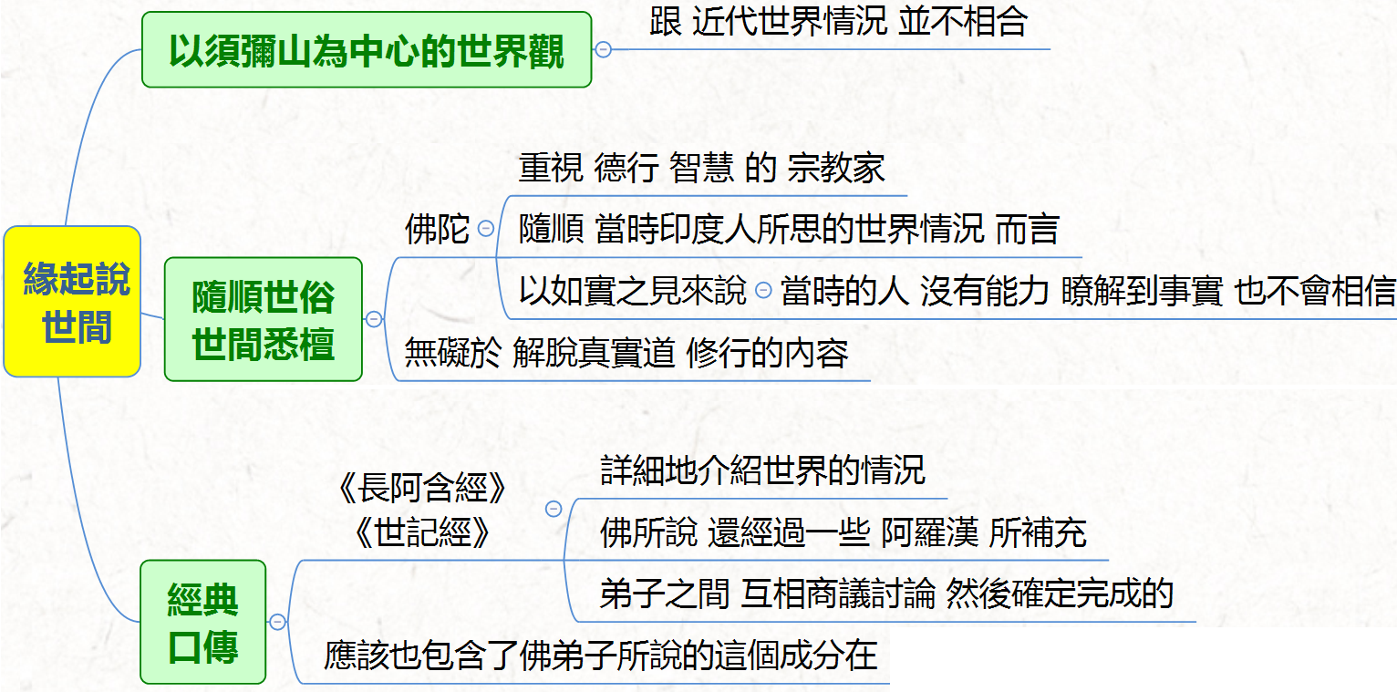


Slide 4
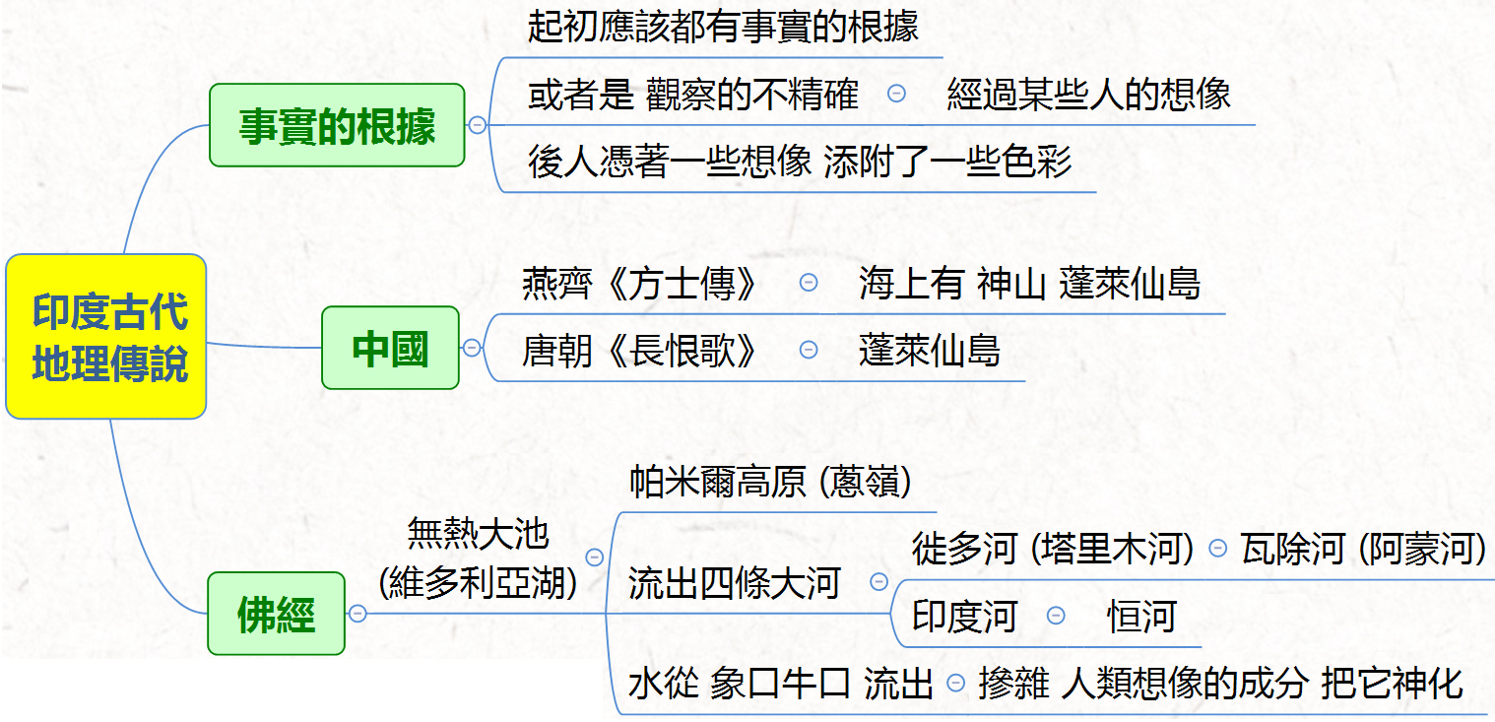


Slide 5
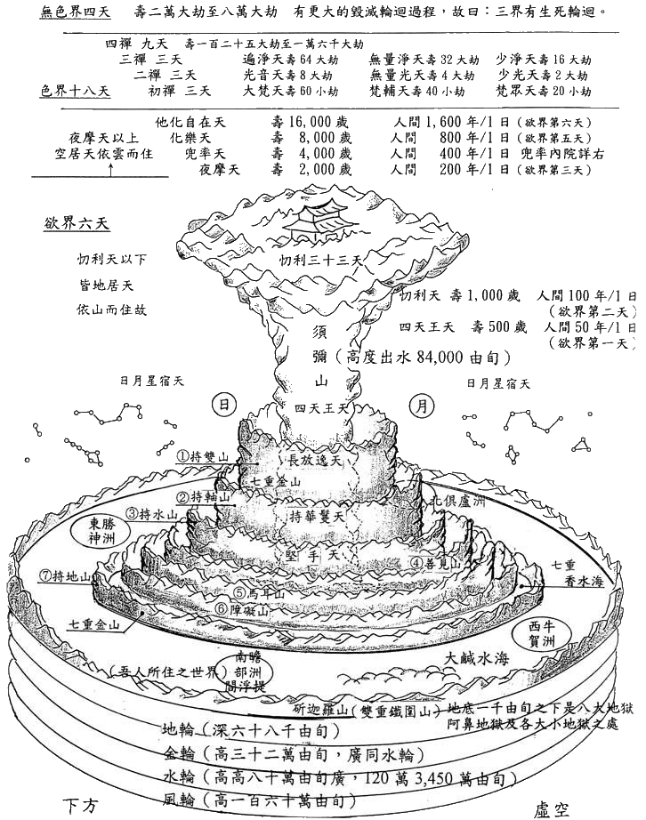

Slide 6
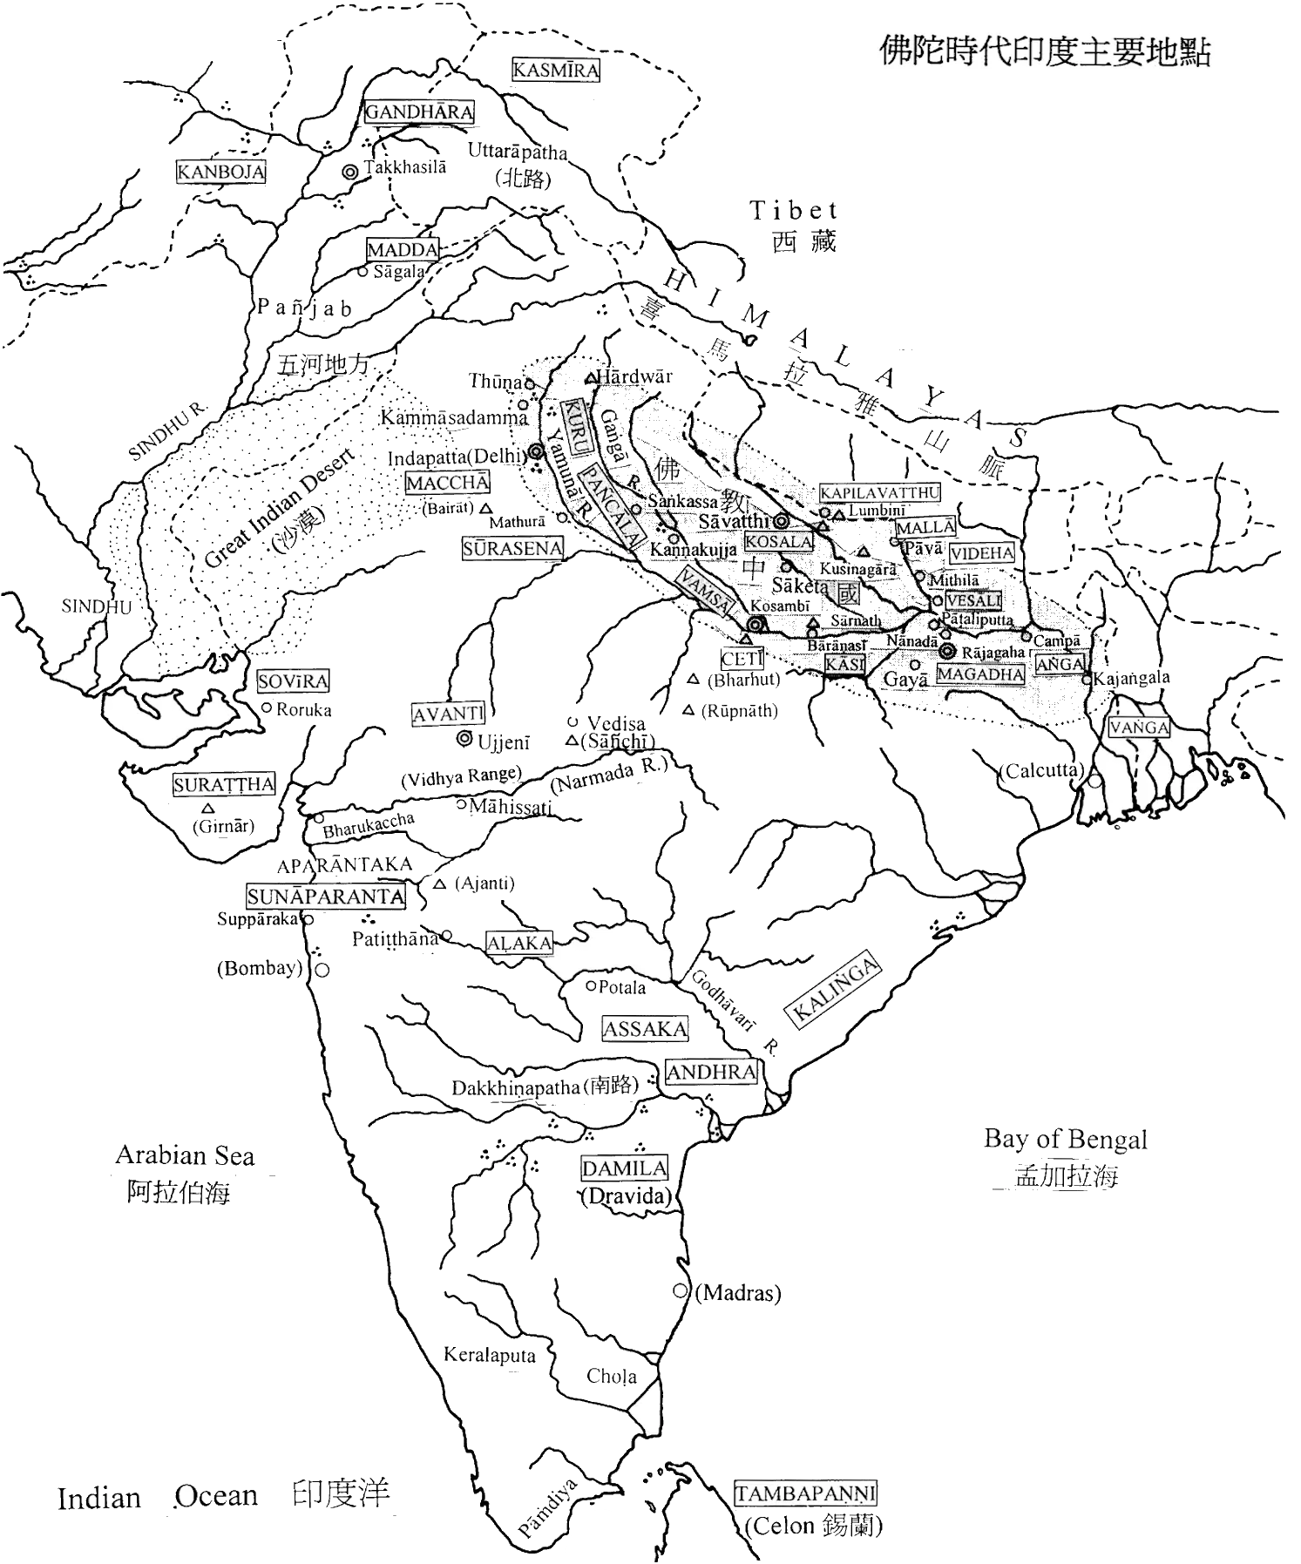
阿富汗
須彌山
喜馬拉雅山
西藏 西康 雲南
印度河
印度河跟恆河流域
恆河
阿薩密省
孟加拉灣
德干高原
阿拉伯海
錫蘭 (楞伽島)

Slide 7
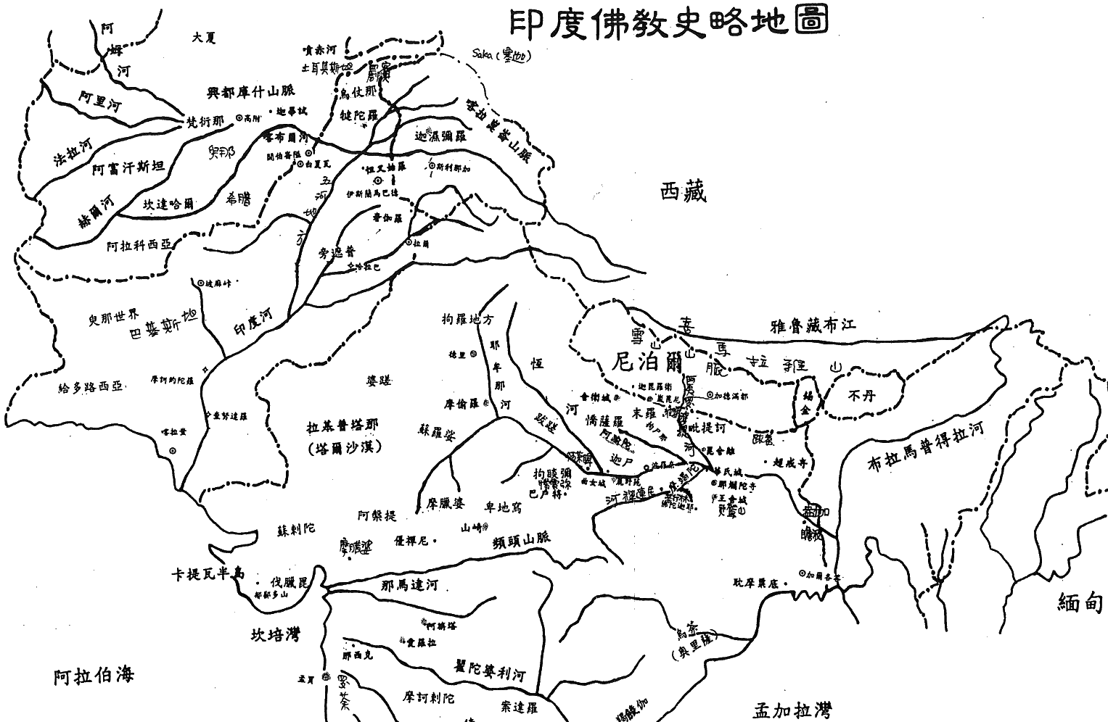
阿
富
汗
興都庫什山
喀喇崑崙山
白夏瓦
北俱盧洲
西藏 西康 雲南
須彌山
南閻浮提
南贍部洲
喜馬拉雅山
毘提訶 (華氏城)
東勝神洲
阿薩密省
西牛貨洲
緬甸
阿拉伯海
瞿陀尼
孟加拉灣

Slide 8
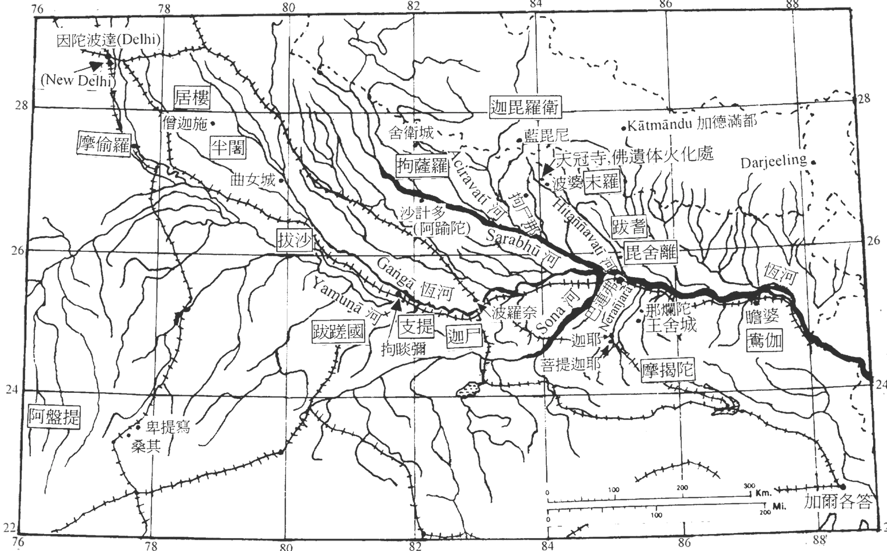
佛陀 從 忉利天 下來的地方
南閻浮提
南贍部洲
佛陀誕生的地方
阿修羅躲的地方
佛陀入滅的地方
佛教中國

Slide 9
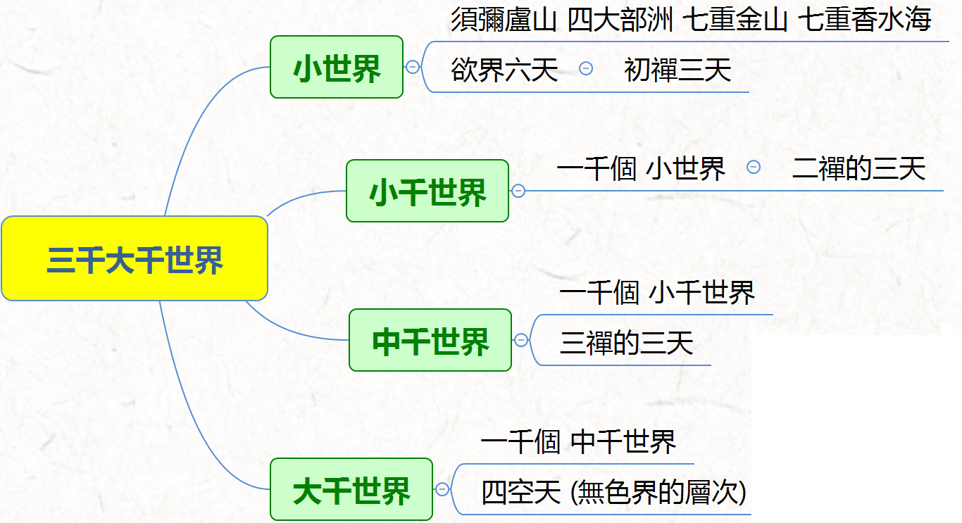

Slide 10
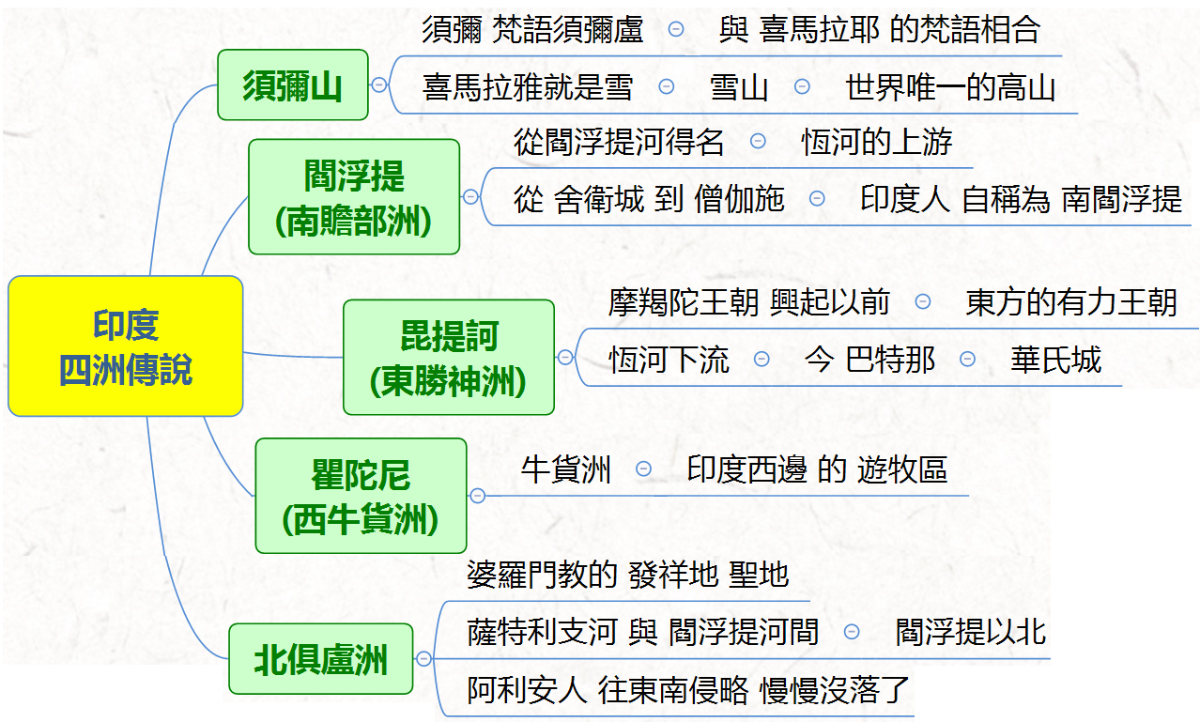


Slide 11
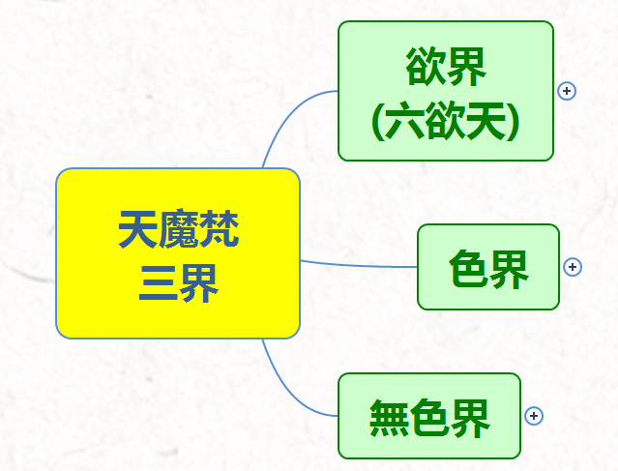

Slide 12
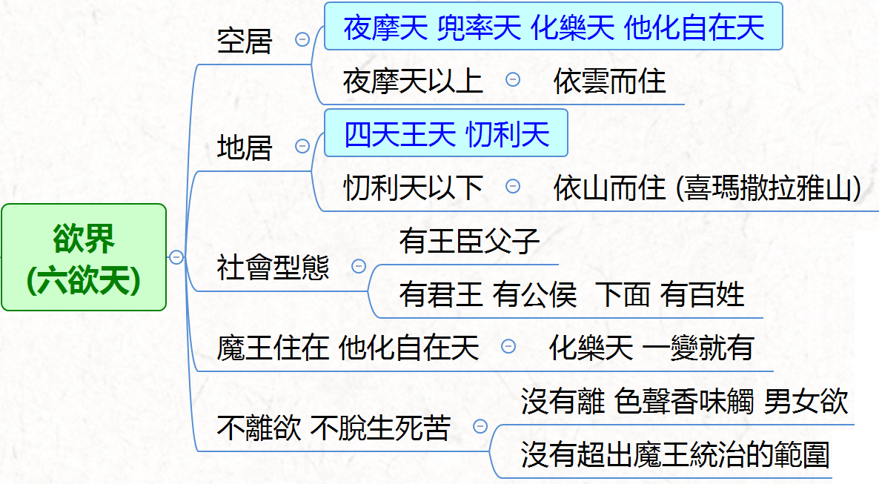

Slide 13
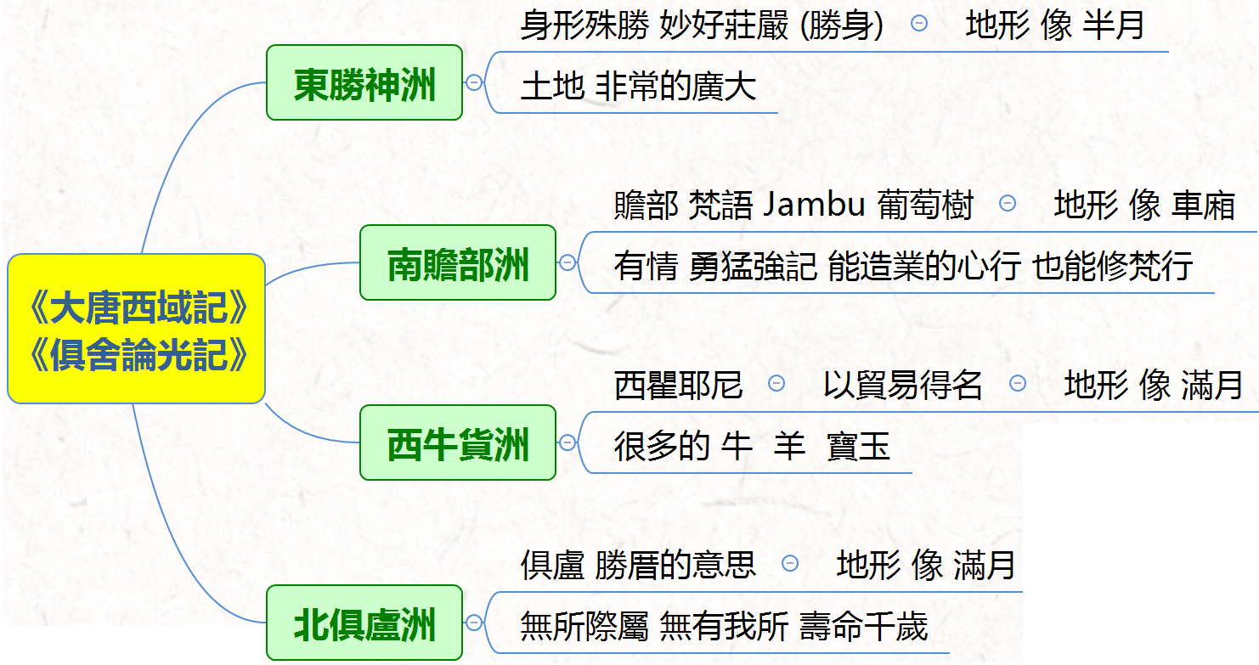

勘誤 : 蓮霧

Slide 14
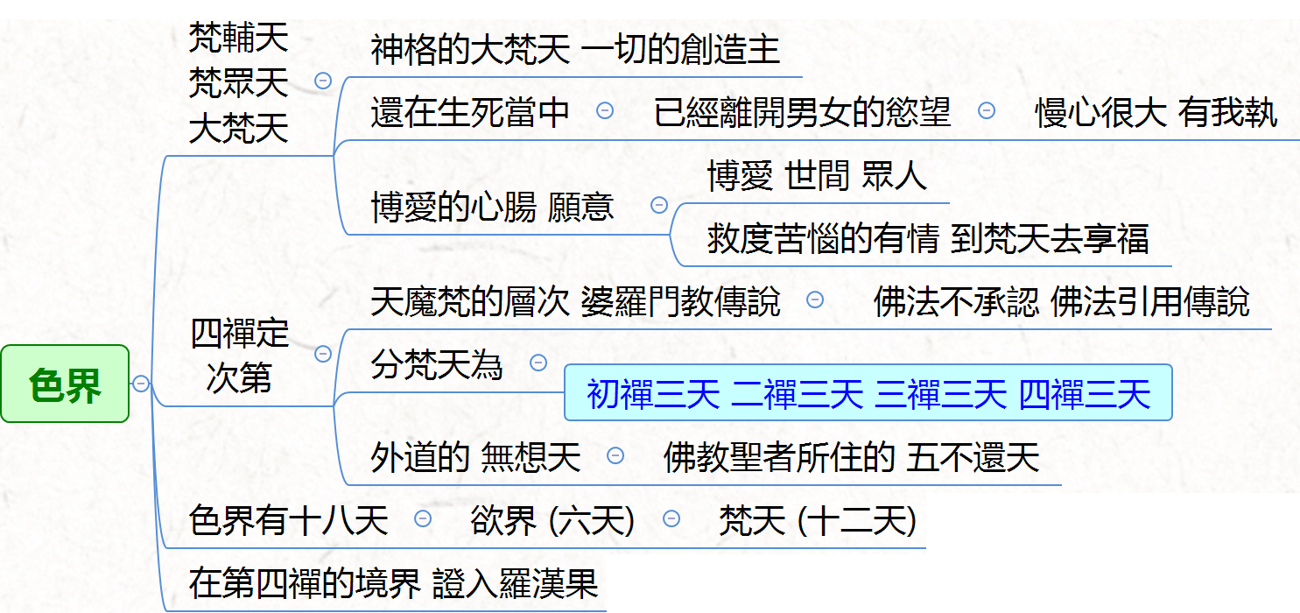

Slide 15
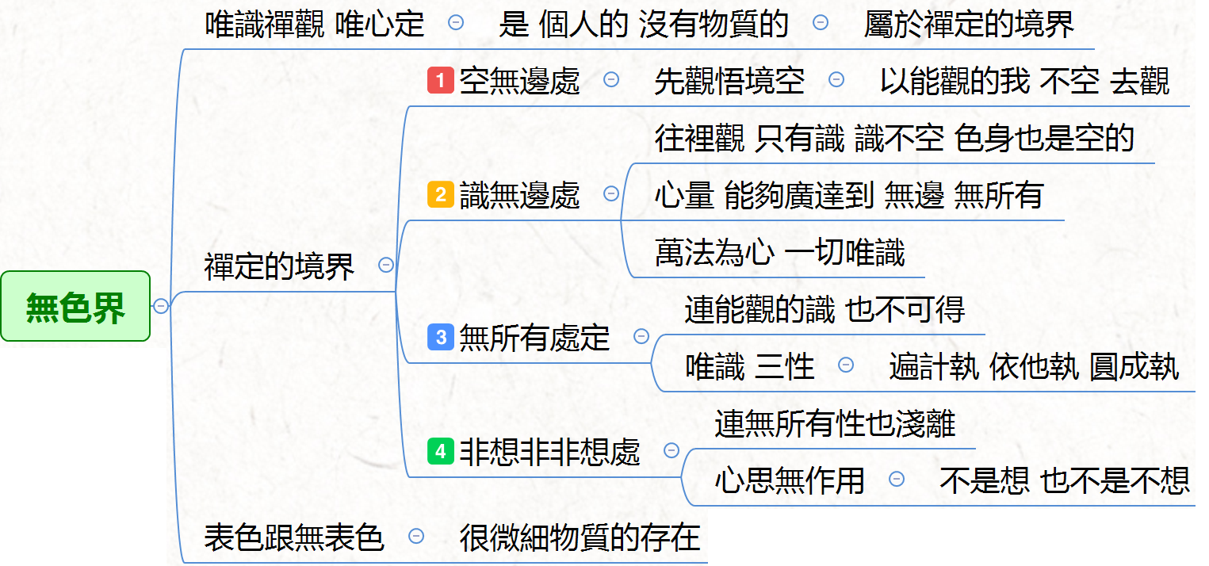




Slide 16
眾生無邊誓願度
煩惱無盡誓願斷
法門無量誓願學
佛道無上誓願成

Slide 17
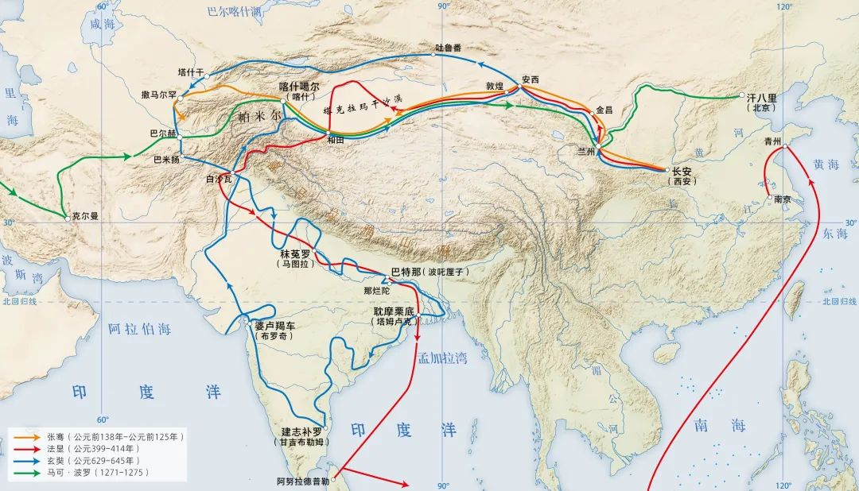

Slide 18
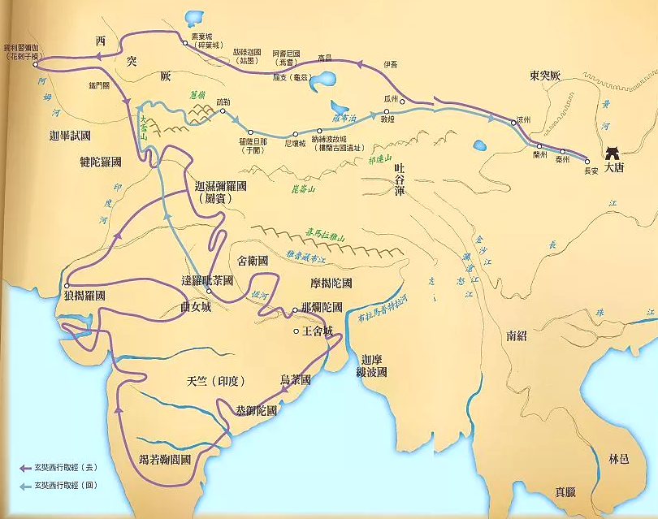

Slide 19
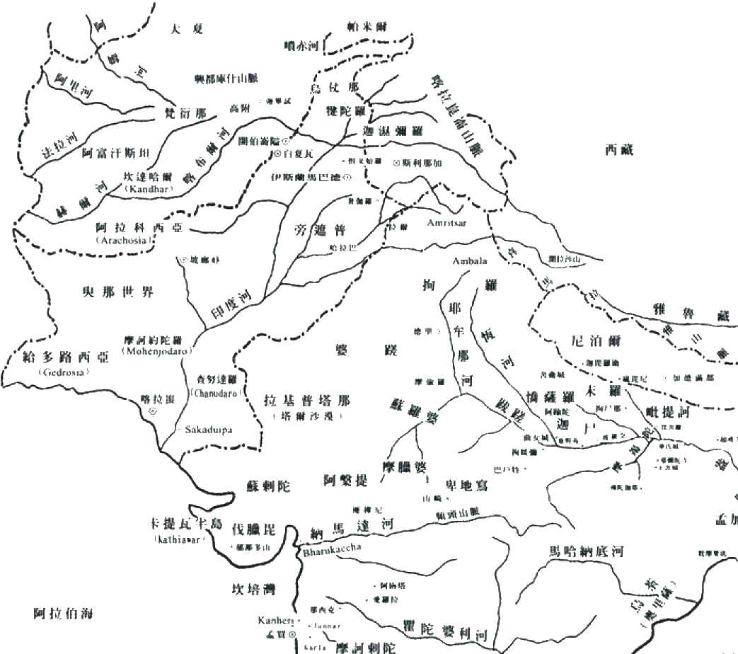
北俱盧洲
須彌山
喜馬拉雅山
南閻浮提
南贍部洲
東勝神洲
毘提訶 (華氏城)
西牛貨洲
瞿陀尼

